Slide 1
Добро пожаловать в среднюю группу №3
“умнички”

Slide 2
Наш девиз:
Детский наш сад
Каждого любит
И каждому рад.
Умников, умниц
По пальцам не счесть-
Целая группа в садике есть!

Slide 3
Наша группа

Slide 4
В группе, где царит уют
Наши “Умнички” живут
Не успеешь сделать шаг
Как детишки окружат!
И расскажут, как живут,
Как рисуют и поют.
Любят шутки, игры, смех!
Воспитатель их заботой
Окружает всех охотно.
Нашу группу детвора
Не забудет никогда!!!

Slide 5
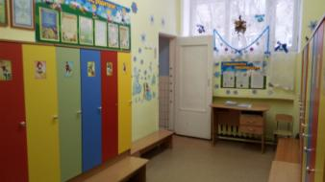
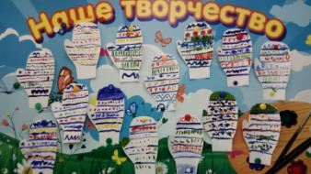
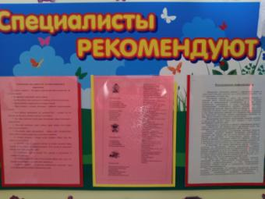
В раздевалке группы находятся индивидуальные шкафчики для детей. Здесь же расположен информационный уголок для родителей, куда помещается необходимая информация о детском саде, консультации и советы родителям, доска для детского творчества.

Slide 6
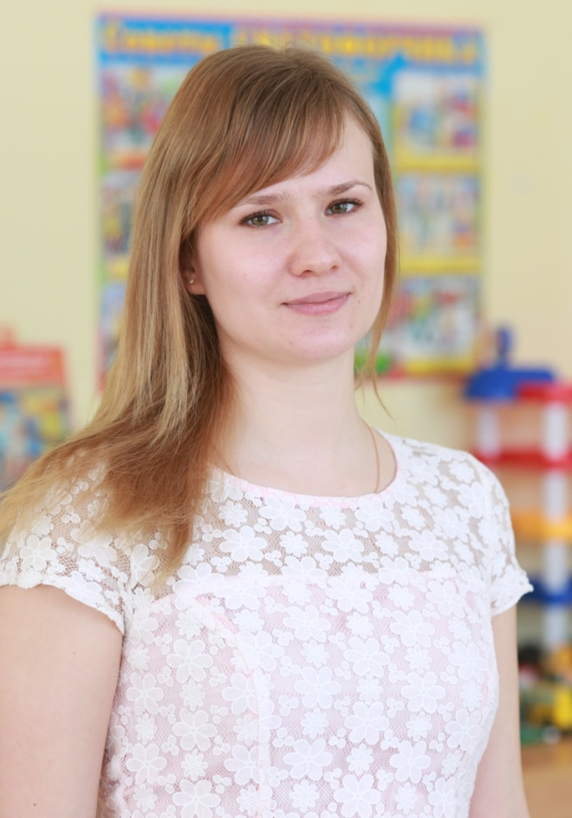
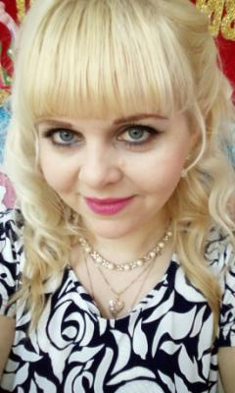
Сотрудники
Абрамова Мария
Сергеевна
Жеганина Галина Витальевна
Учитель- дефектолог
Высшее образование
Воспитатель
Педагог первой квалификационной категории
Высшее образование

Slide 7
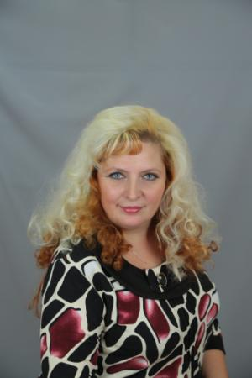
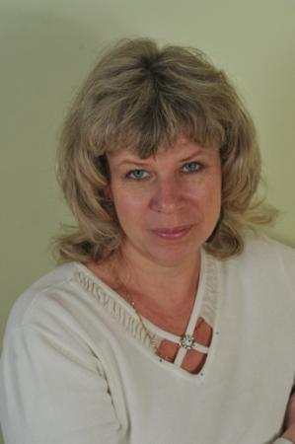
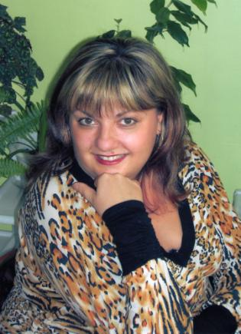
Волкова Ирина Владимировна
Музыкальный руководитель
Первая квалификационная категория
Высшее образование
Зотова Наталья Владимировна
Психолог
Высшая квалификационная категория
Высшее образование
Громова Ольга Борисовна
Учитель- логопед
Первая квалификационная категория
Высшее образование

Slide 8
Предметно- развивающая среда
Организация развивающей среды в нашей группе построена таким образом, чтобы дать возможность наиболее эффективно развивать индивидуальность каждого ребенка с учетом его склонностей, интересов, уровня активности.

Slide 9
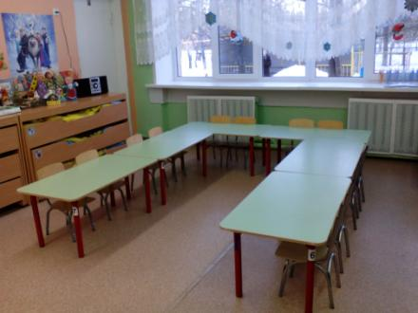
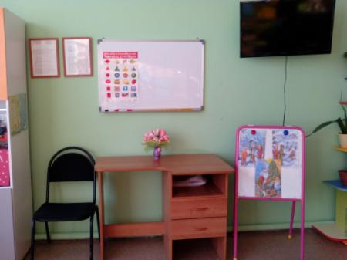
Учебный центр
Столы в учебной зоне с регулируемыми ножками, каждый стол промаркирован в соответствии с ростом детей.

Slide 10
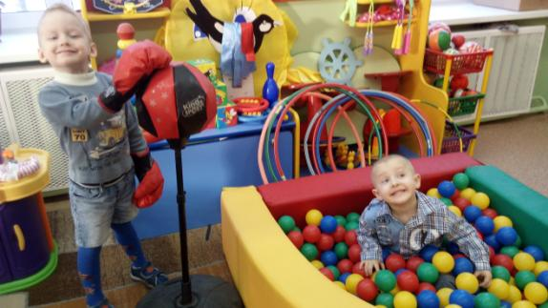
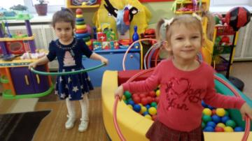
Физкультурно-оздоровительный центр
Цель: развитие двигательной активности и физических качеств детей. Предметное наполнение физкультурного центра применяется в подвижных играх, индивидуальной двигательной активности детей.

Slide 11
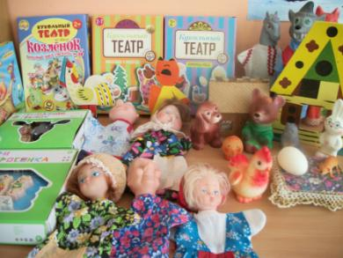
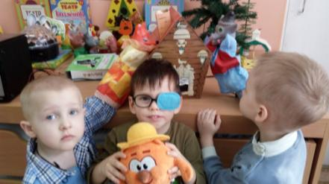
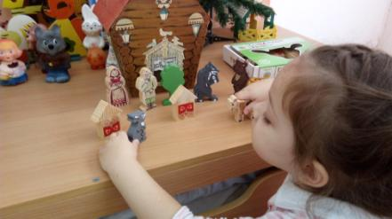
Центр театрализованной деятельности
В данном центре представлены разные виды детских театров: театр игрушек, театр масок, кукольный театр.

Slide 12
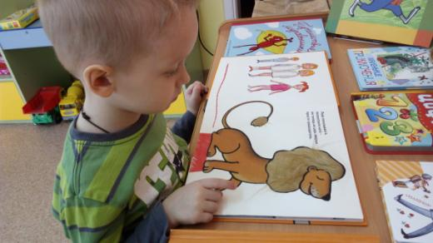
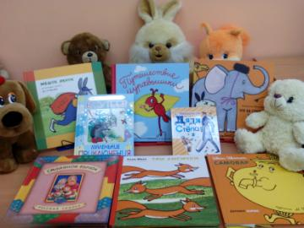
Центр “книжный мир”
Книга- лучший друг ты мой.
Мне так радостно с тобой!
Я люблю тебя читать, думать, мыслить и мечтать!

Slide 13
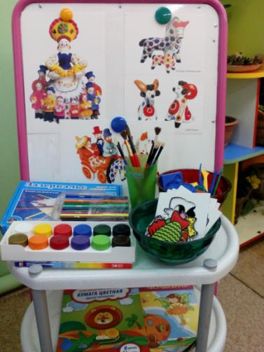
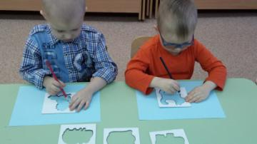
Центр детского творчества
Цель: формирование творческого потенциала детей, развитие интереса к изо деятельности.

Slide 14
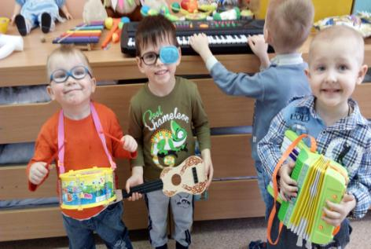
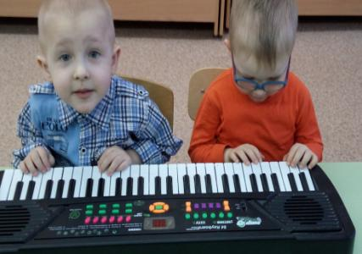
Центр музыки
Цель: способствует формированию интереса к музыке, знакомит с музыкальными инструментами.

Slide 15
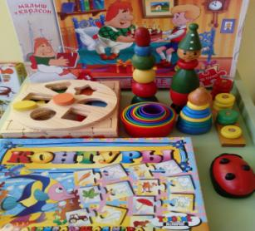
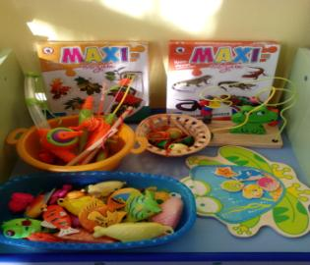
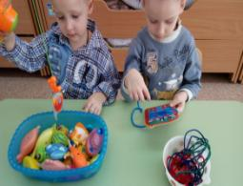
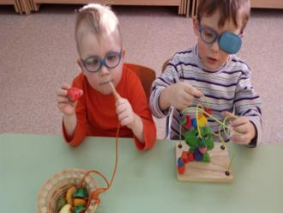
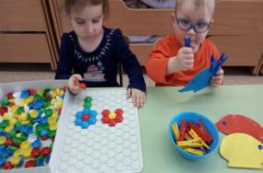
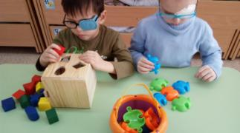
Тифло центр
Цель: развитие зрительного восприятия, повышение остроты зрения, закрепление результатов офтальмологического лечения.

Slide 16
Сюжетно-ролевые игры
Данный центр представлен мини- кухней, столовой, супермаркетом, больницей и салоном красоты. Дети с удовольствием играют в следующие игры: «Гости», «Обед в семье», «Дочки-матери», «Я - врач», «Супермаркет», «День Рождения», «Салон красоты» и т.д.

Slide 17
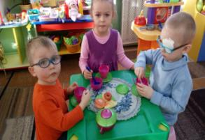
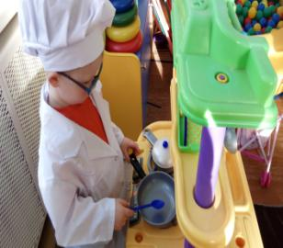
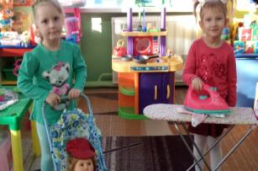
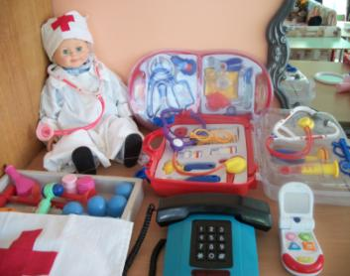
Семья. Детский сад
Больница

Slide 18
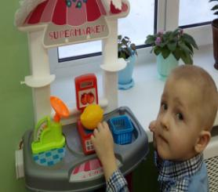
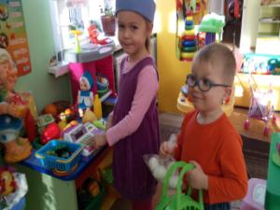
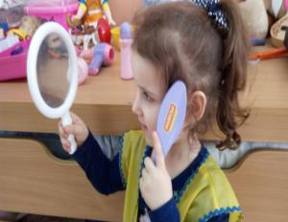
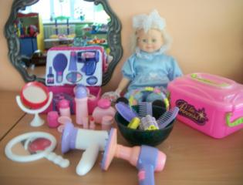
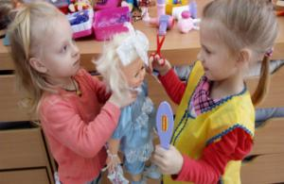
Супермаркет
Салон красоты

Slide 19
Вот такие Новогодние поделки сделали родители вместе с детьми.

Slide 20
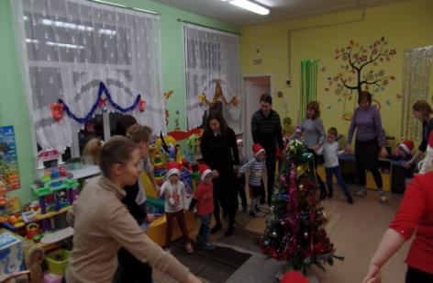
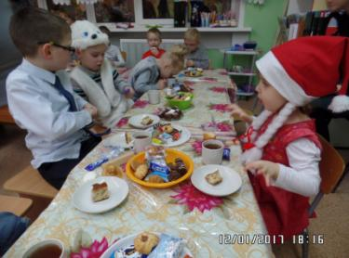
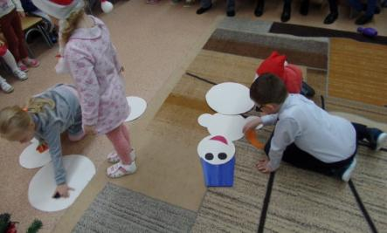
Рождественские встречи

Slide 21
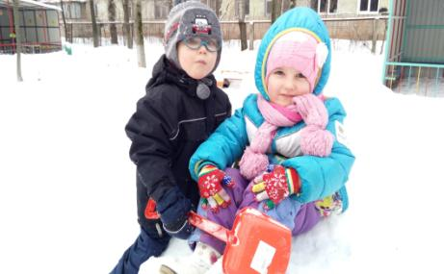
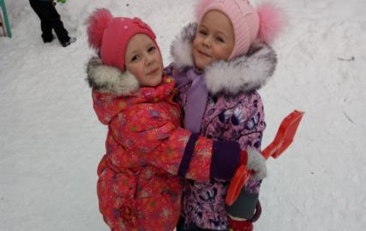
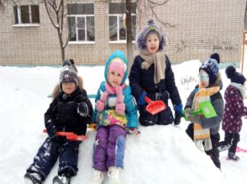
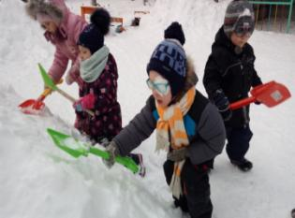
Наша прогулка

Slide 22
Спасибо за внимание!

